Slide 1
ΟΙ ΉΡΩΕΣ ΤΟΥ 1821
2ο Νηπιαγωγείο Νιγρίτας
2ο Ψηφιακό Τμήμα ΣΥΕΞΑΕ
Νηπιαγωγός : Ελένη Τσελεπή

Slide 2
ΤΙ ΣΗΜΑΙΝΕΙ ΉΡΩΑΣ;
Ήρωας είναι αυτός που κρύβει μέσα του
δύναμη, τόλμη και αγάπη για την πατρίδα,
τους ανθρώπους, τα ζώα, τη φύση, το
περιβάλλον και προσπαθεί με πείσμα να
κάνει τον κόσμο καλύτερο !
Ήρωες είναι όσοι πολέμησαν γενναία
το 1821 για να είναι η Ελλάδα μας μια
χώρα ελεύθερη
και αγαπούσαν την πατρίδα.
Ήρωες είναι όλοι αυτοί οι
γενναίοι άντρες που θα δούμε και άλλοι
πολλοί ακόμη….Υπήρξαν και γενναίες γυναίκες που έγιναν κι αυτές ηρωίδες…….

Slide 3
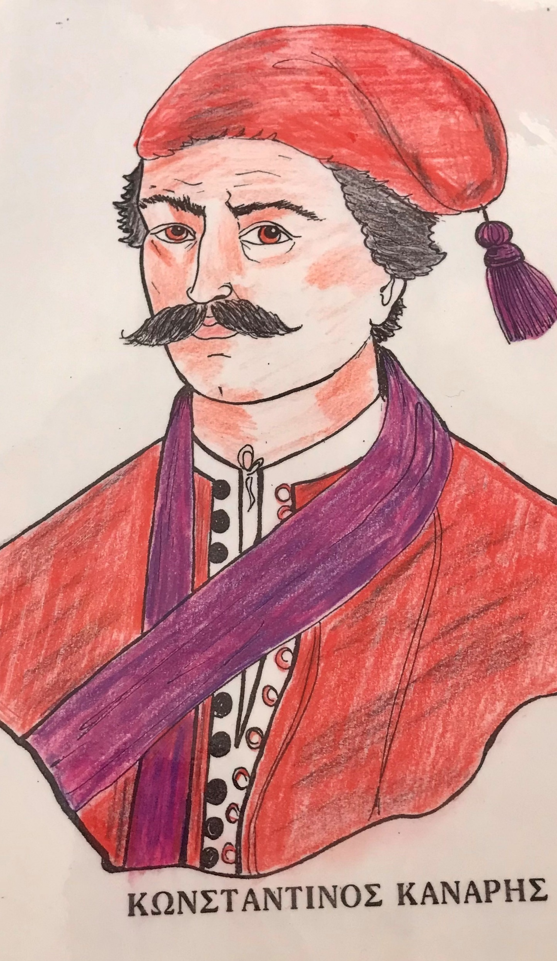
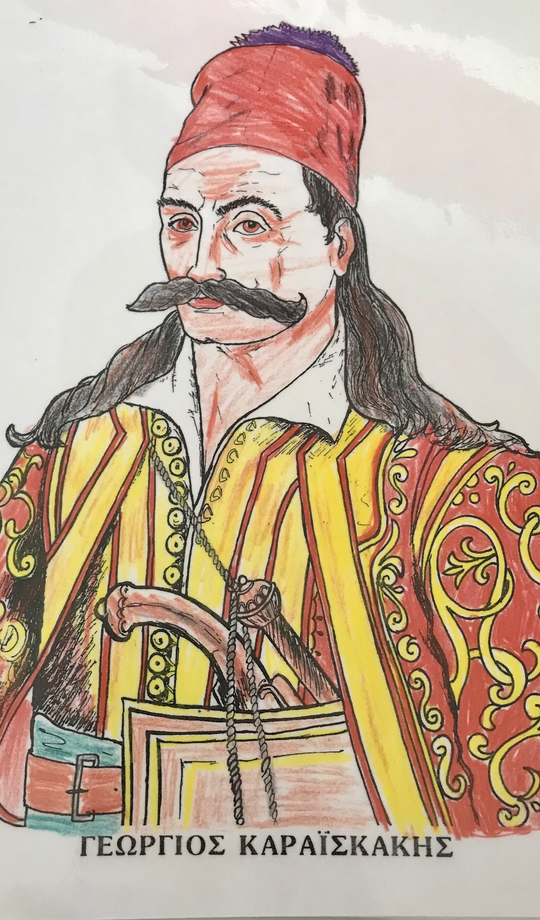
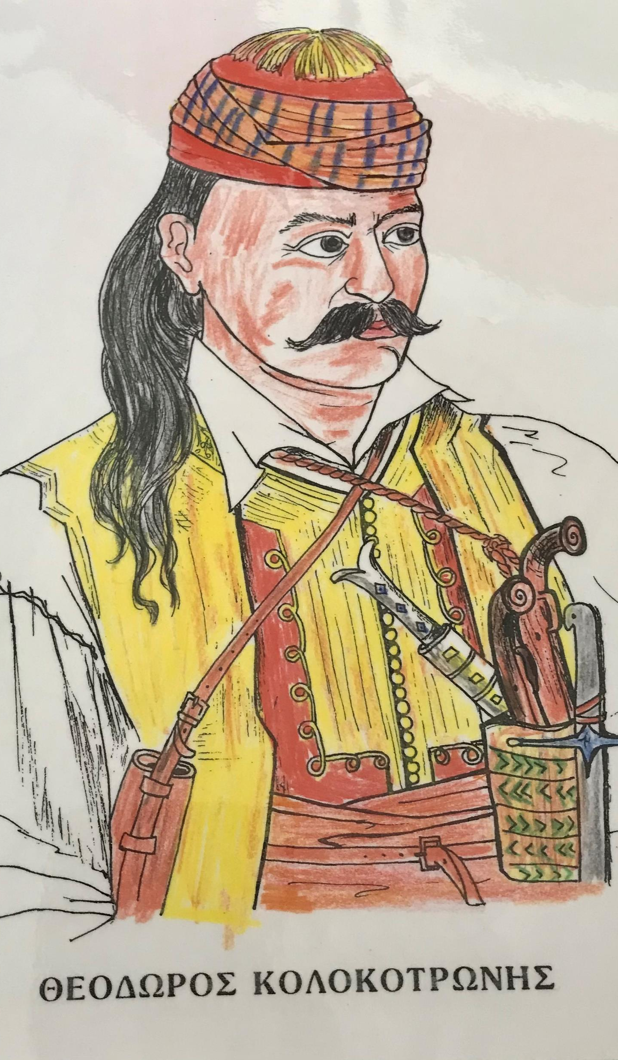

Slide 4
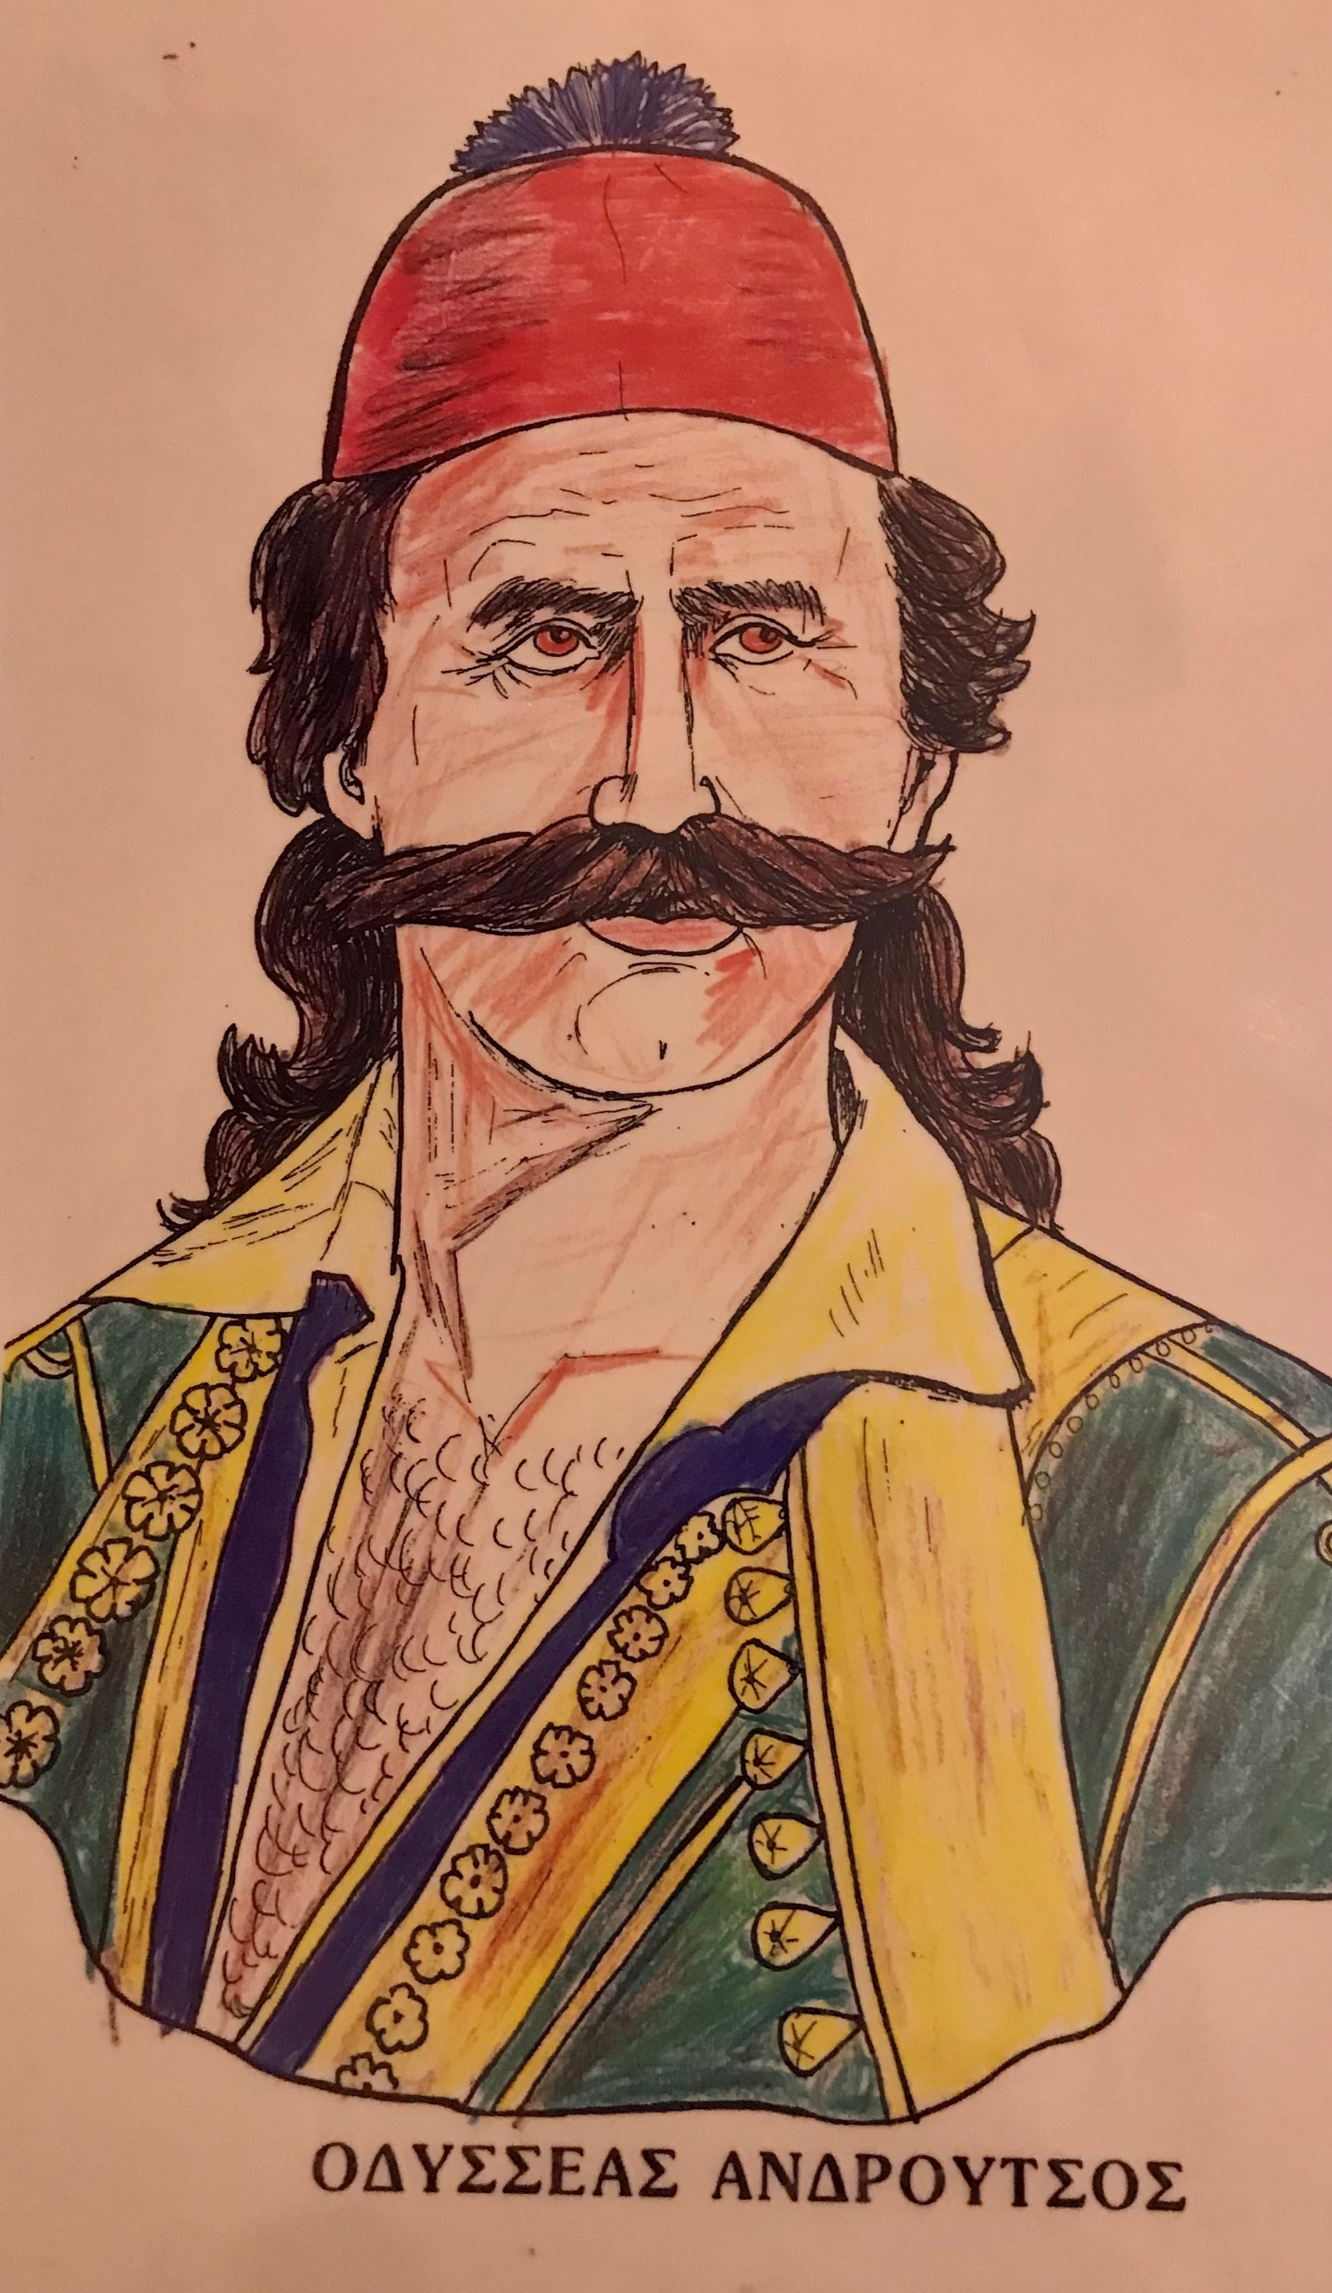
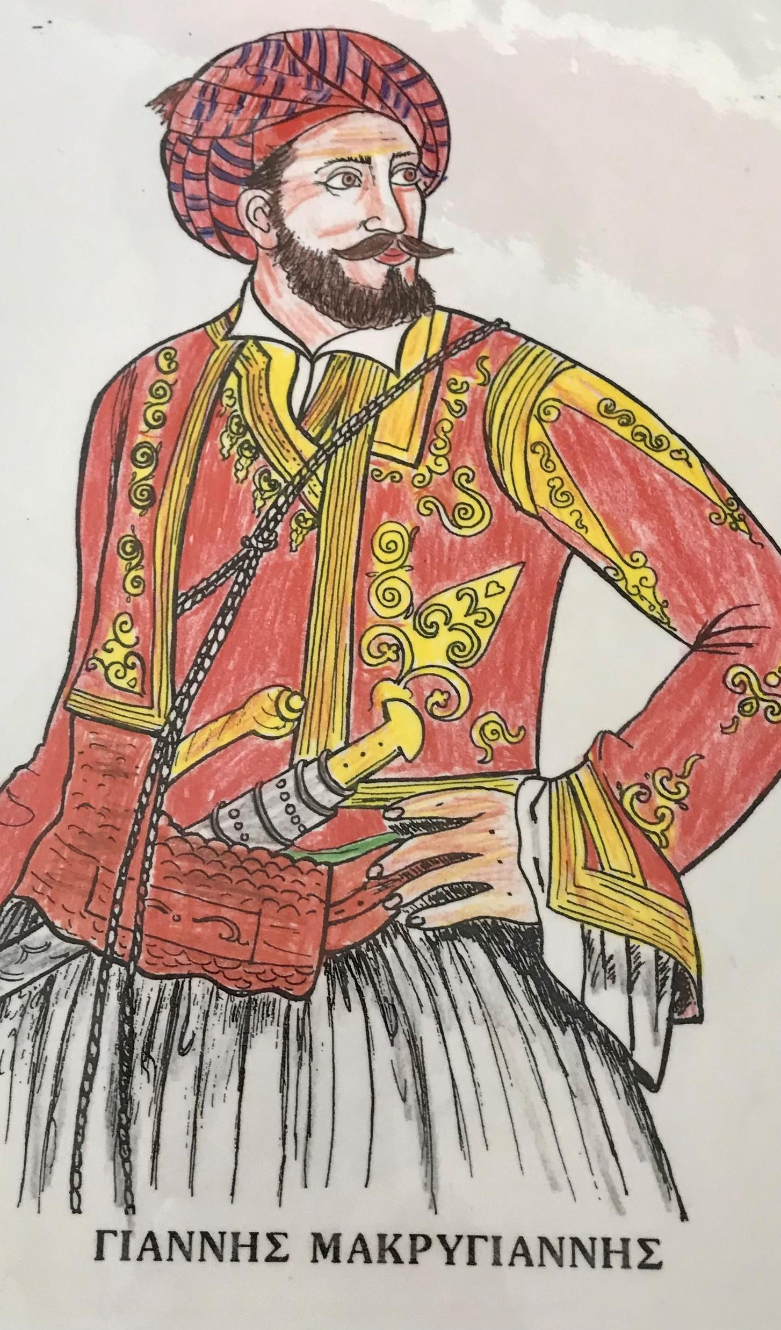
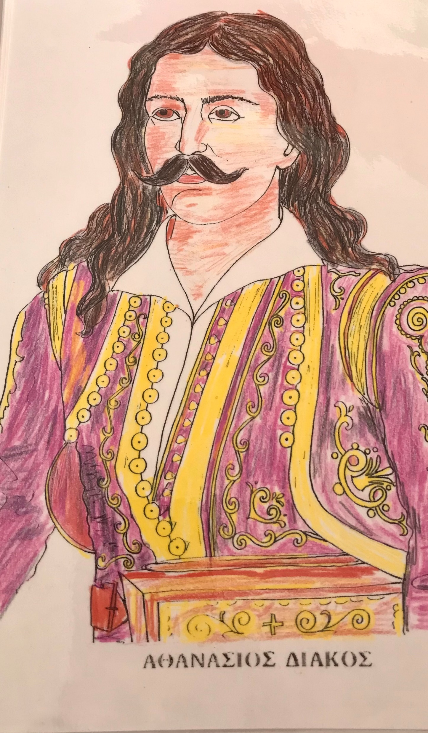

Slide 5
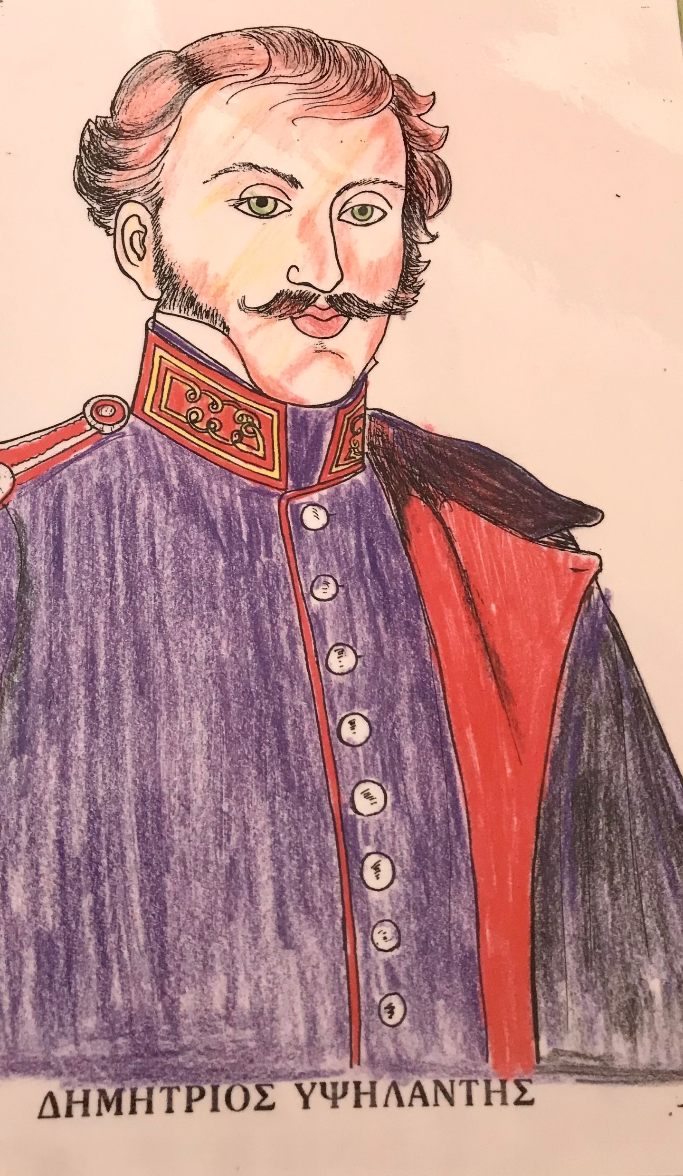
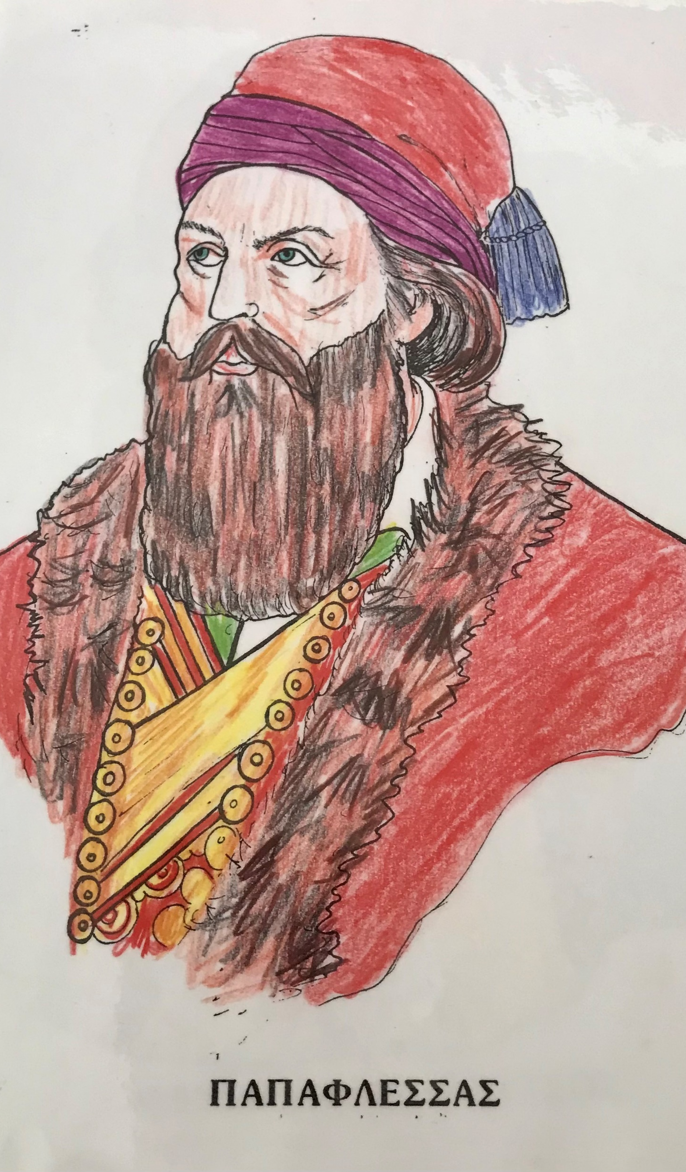
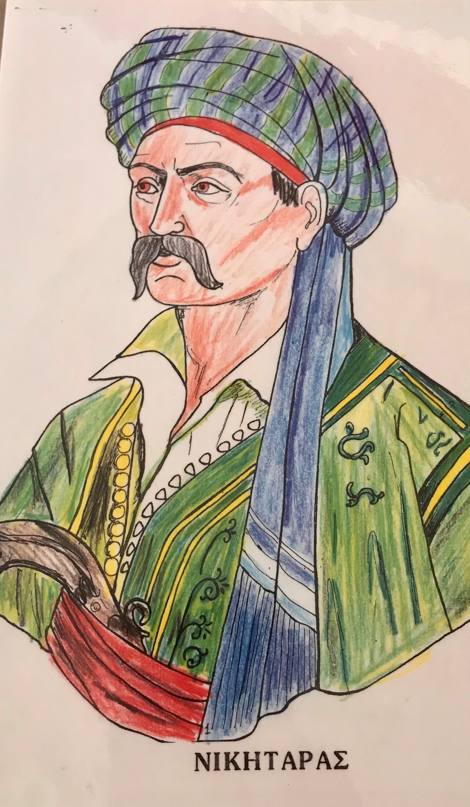

Slide 6
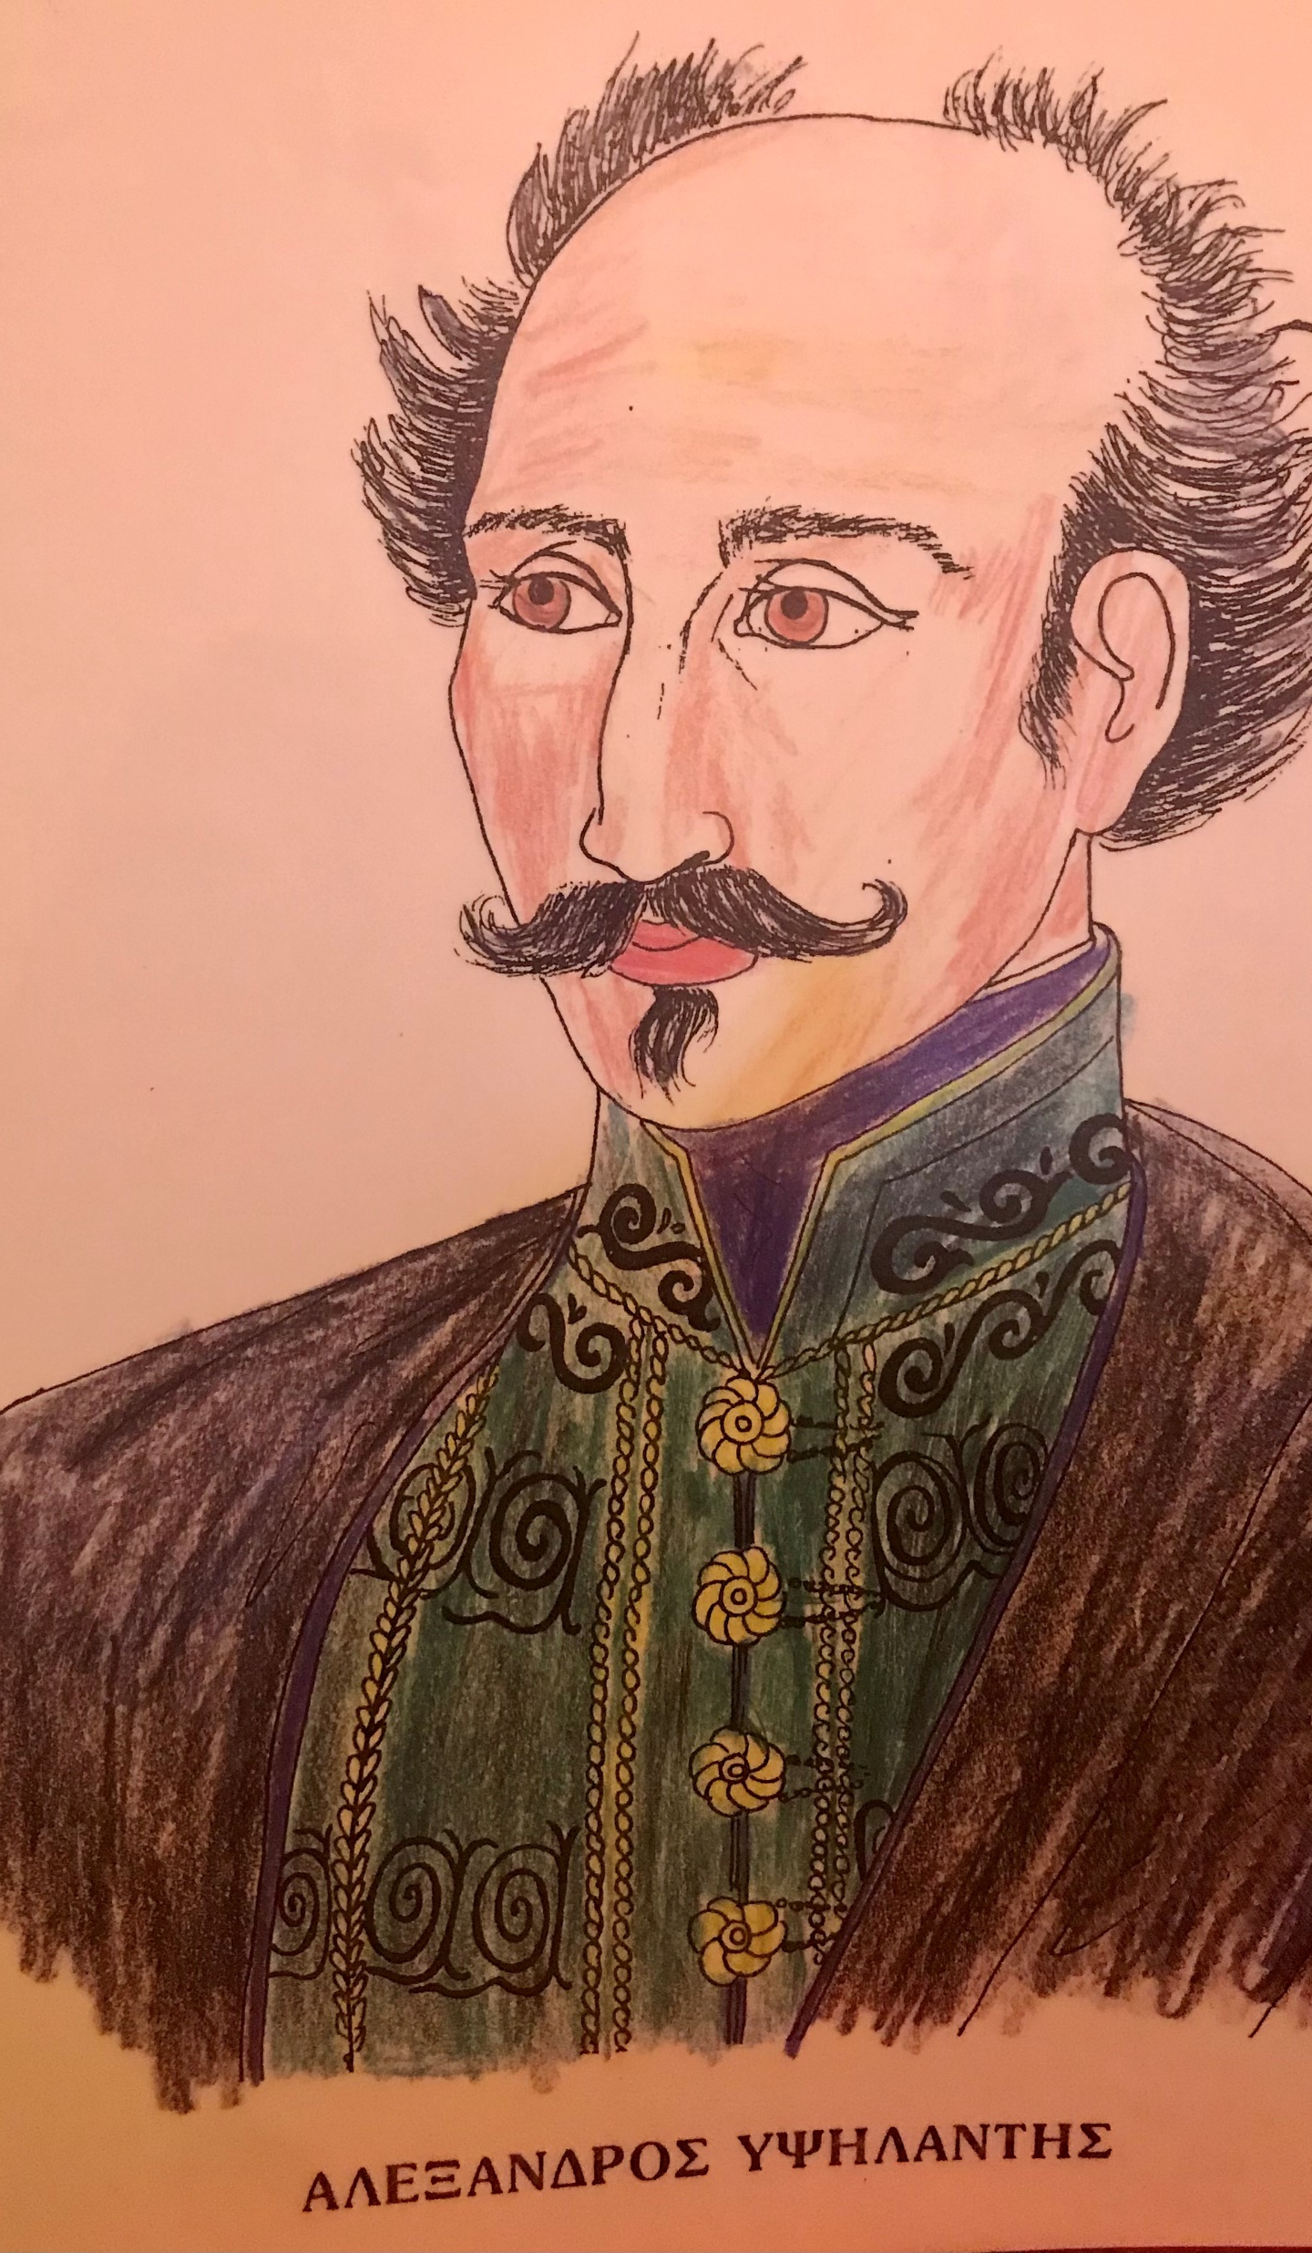
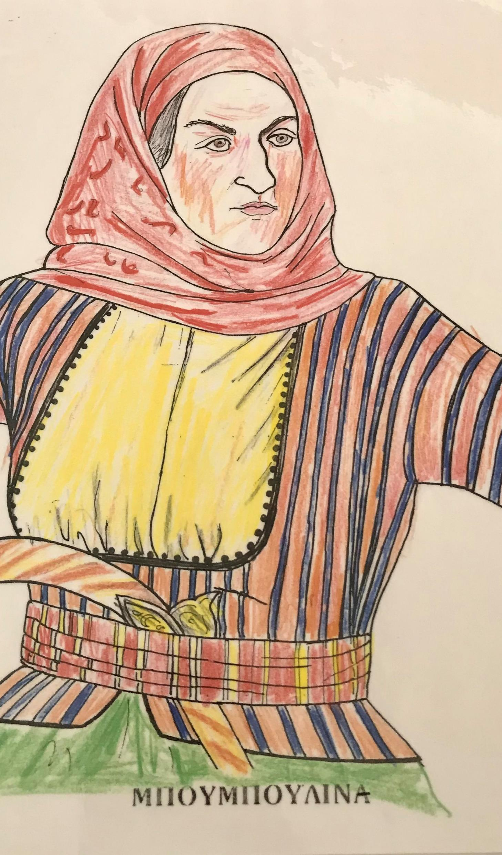
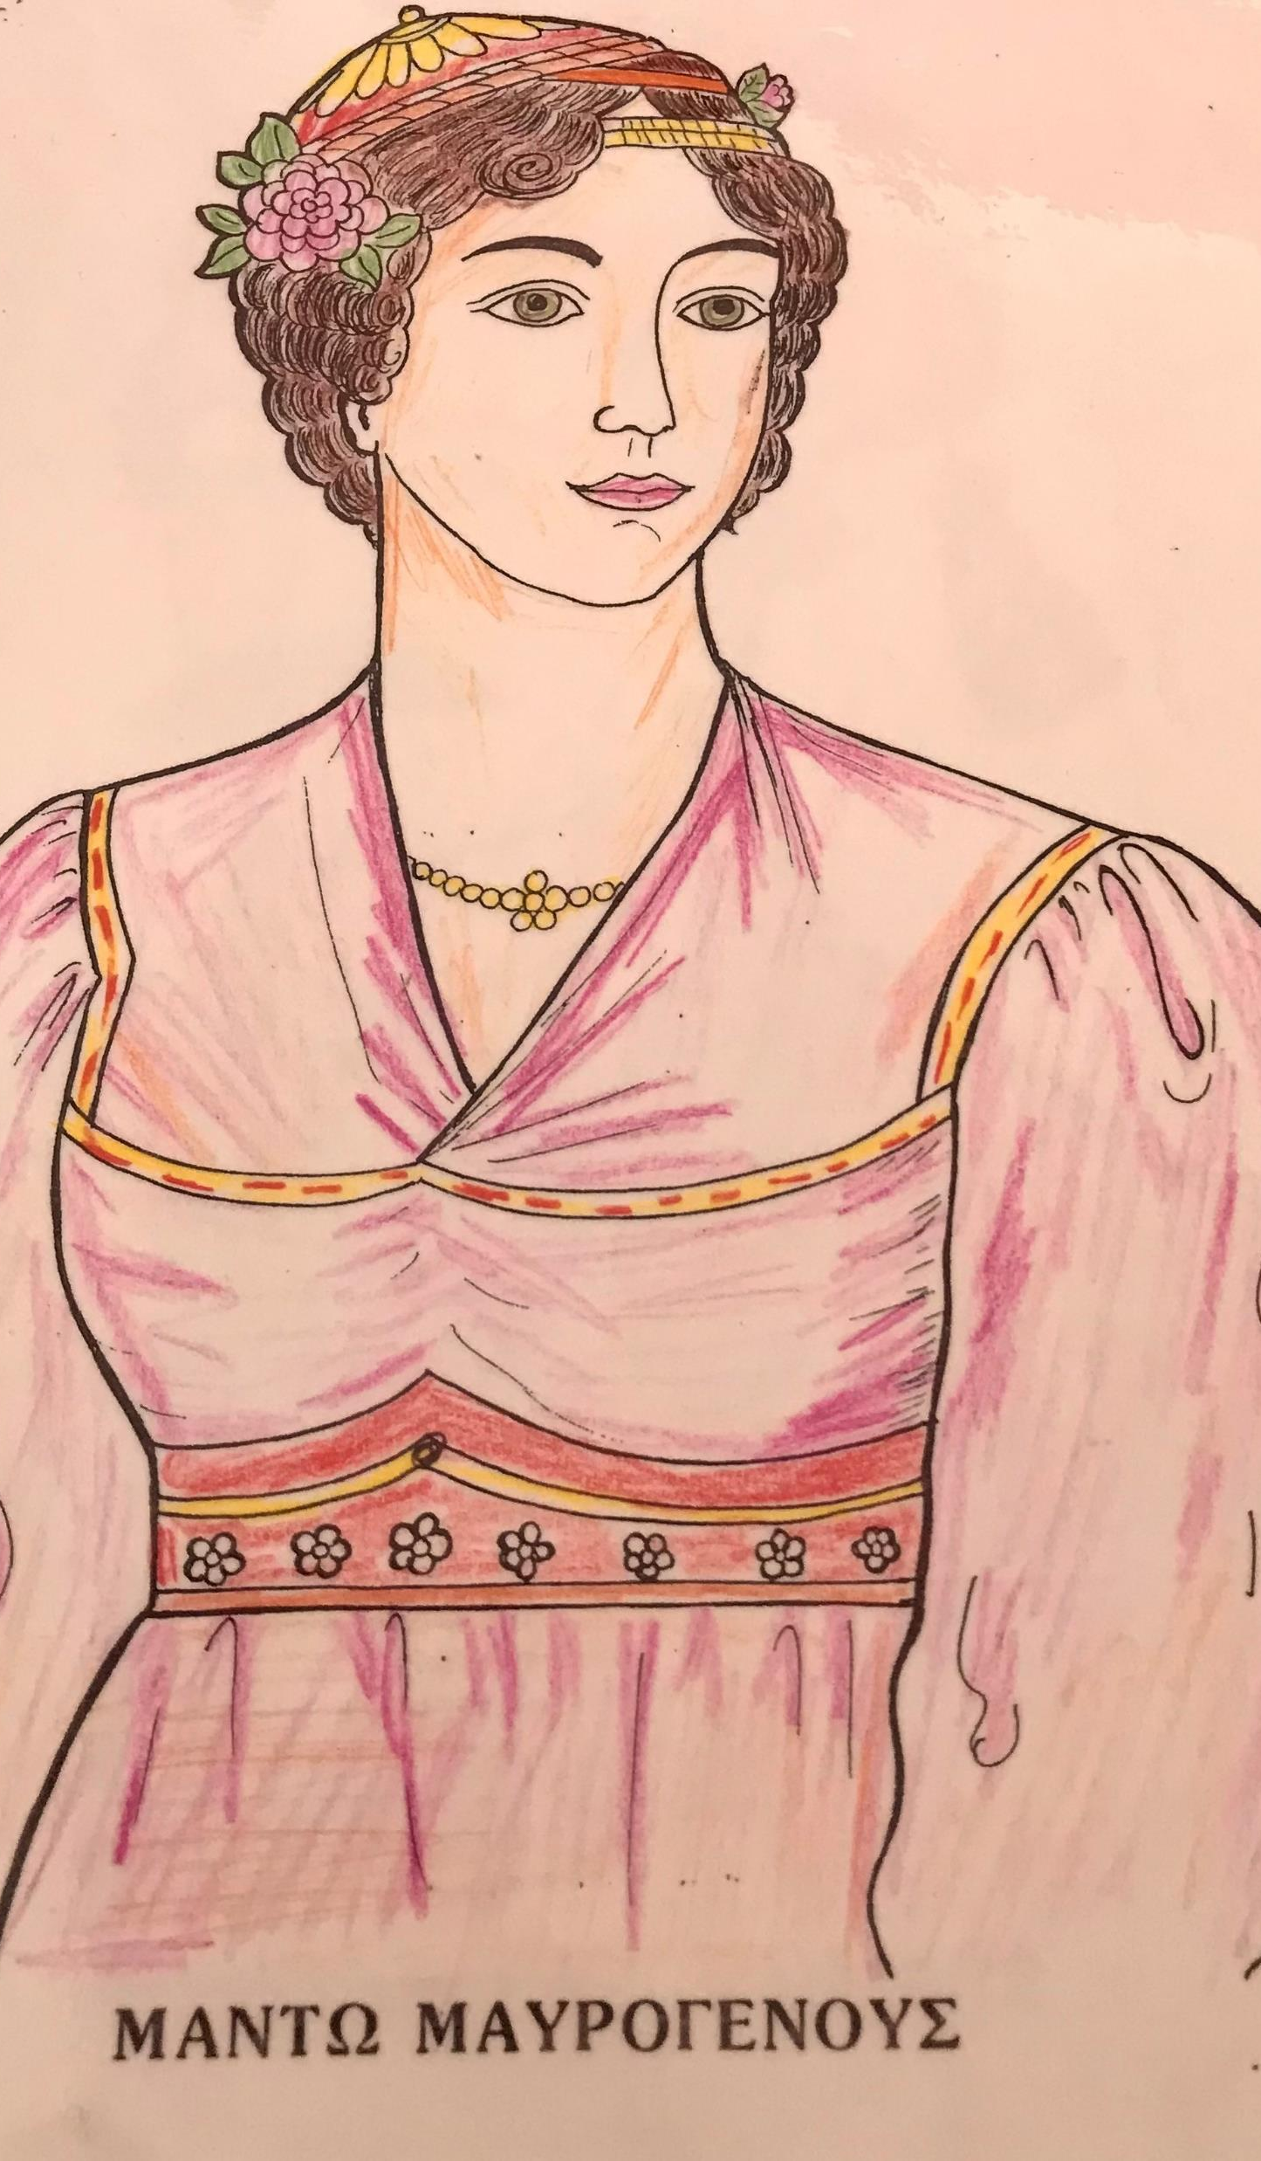

Slide 7
Π
Ν
Κ
Α
Βάλε κάτω από κάθε ήρωα το πλαίσιο με το αρχικό γράμμα του ονόματός του με την τεχνική
Σύρε και Άφησε

Slide 8
Κ
Δ
Μ
Ν
Βάλε κάτω από κάθε ήρωα το πλαίσιο με το αρχικό γράμμα του ονόματός του με την τεχνική
Σύρε και Άφησε

Slide 9
Κ
Μ
Υ
Βάλε κάτω από κάθε ήρωα το πλαίσιο με το αρχικό γράμμα του ονόματός του με την τεχνική
Σύρε και Άφησε

